Slide 1
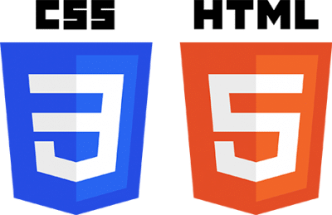
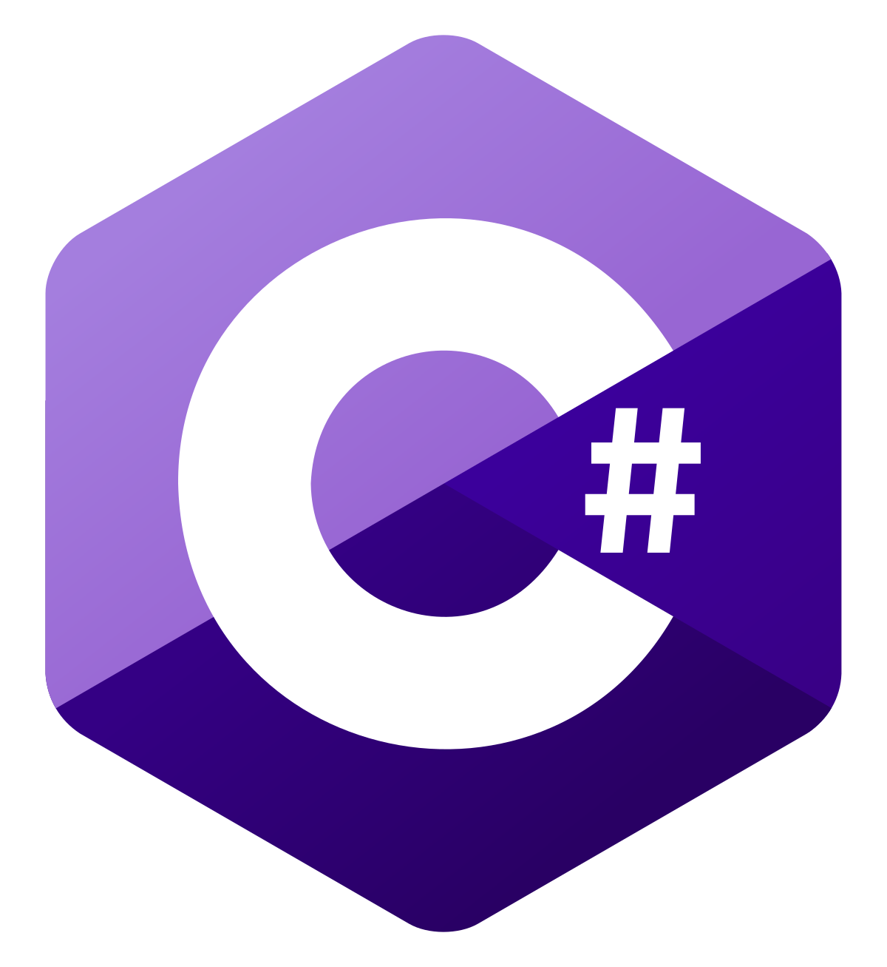

Vues partielles, cookies et redirections
Cours #11

Slide 2

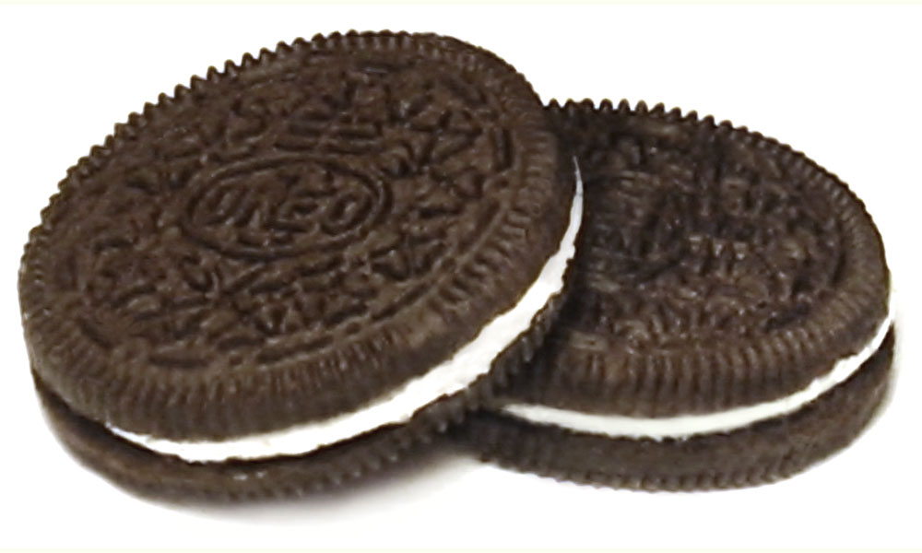

Menu du jour
Vues partielles
Cookies (Variables de session)
Redirections
Coup de pouce

Slide 3

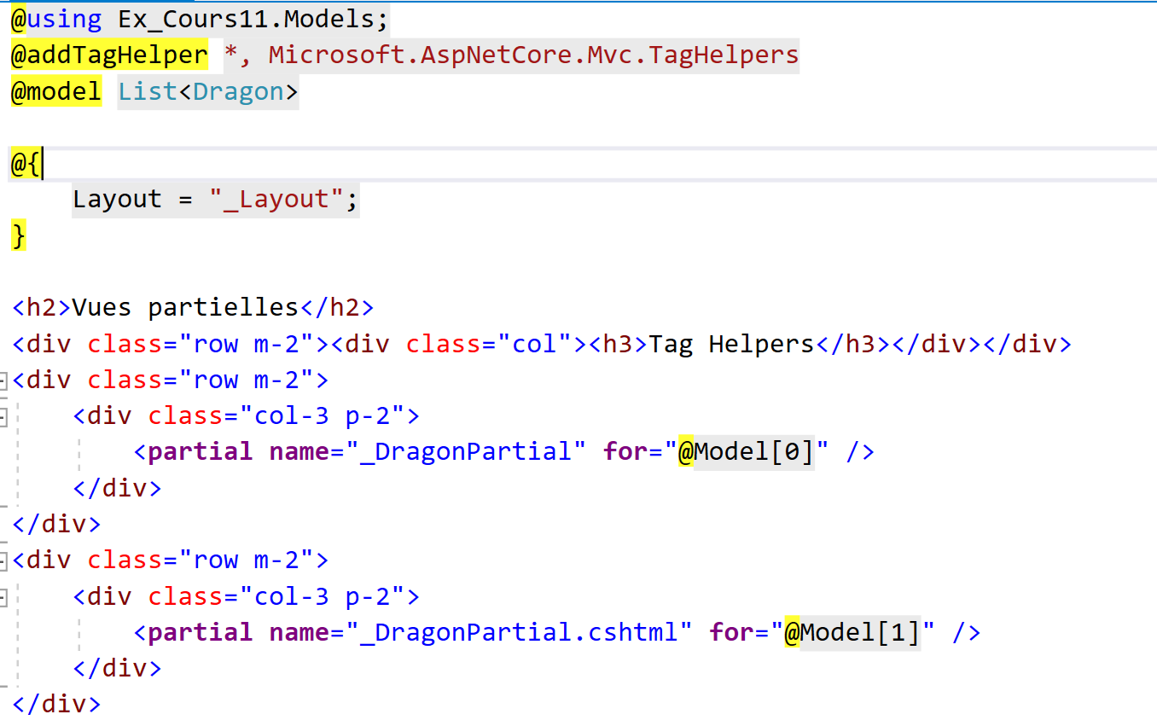
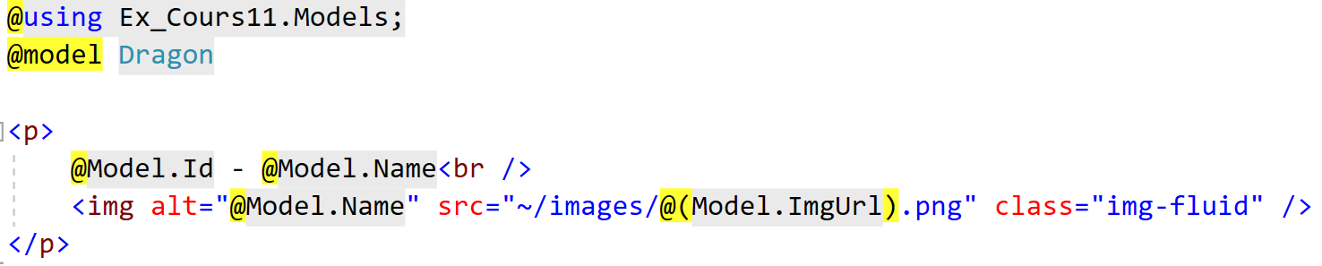
Vues partielles
Vues partielles : C’est quoi ?
Type de vue Razor (.cshtml) qui retourne des éléments HTML dans une autre vue.
Un peu comme une vue « ordinaire » est insérée dans un Layout !
Vue « ordinaire »
Vue partielle
Cette vue partielle est insérée à deux endroits dans la vue « ordinaire ».

Slide 4


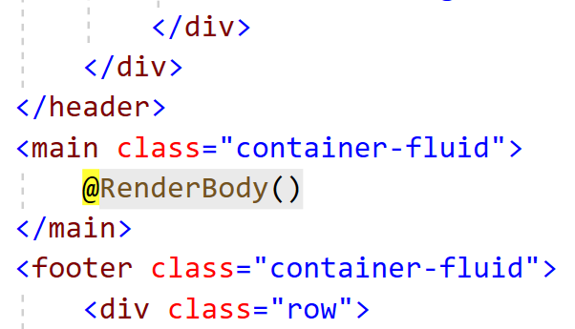
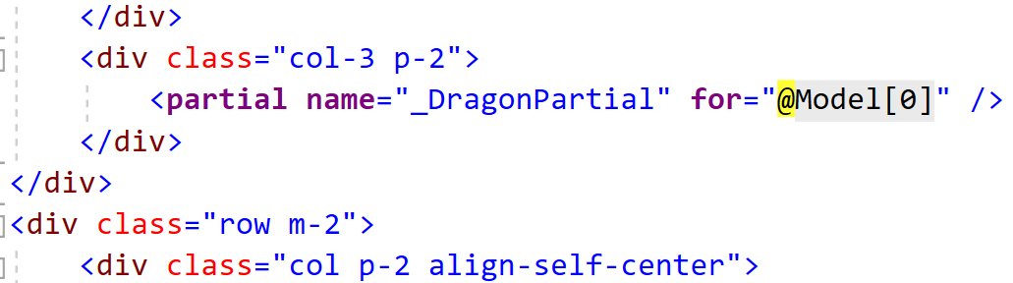
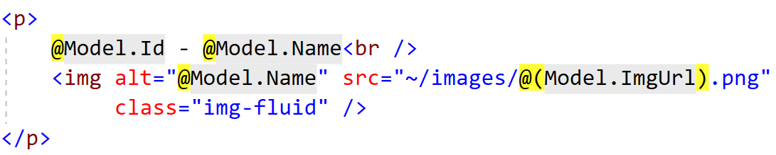
Vues partielles
Layout, vue et vue partielle
À ne pas confondre
Résultat
Extrait d’un layout
Extrait d’une vue
Extrait d’une vue partielle
Sert à définir une relativement petite portion de page qui va servir dans plusieurs vues et parfois plusieurs fois dans la même vue. (Permet donc d’éviter de répéter du code similaire dans plusieurs vues)
Sert à définir une page Web spécifique. Généralement, comporte surtout le contenu du <main>.
Sert à définir un cadre général pour plusieurs pages. (Ex : Un header et un footer, un <head> et des <script>)

Slide 5


Vues partielles
Vues partielles
À utiliser de la bonne manière !
L’usage de vues partielles doit permettre d’éviter la duplication de code. Elles sont censées servir dans plusieurs vues.
Les vues partielles ne devraient pas servir de layout. Par contre, si plusieurs layouts nécessitent des portions de code similaires, les vues partielles peuvent être utilisées dans ceux-ci. (Ex : Le footer est toujours le même dans 4 pages de layout)
Parties identiques dans plusieurs vues
Footer identique dans 4 layouts

Slide 6
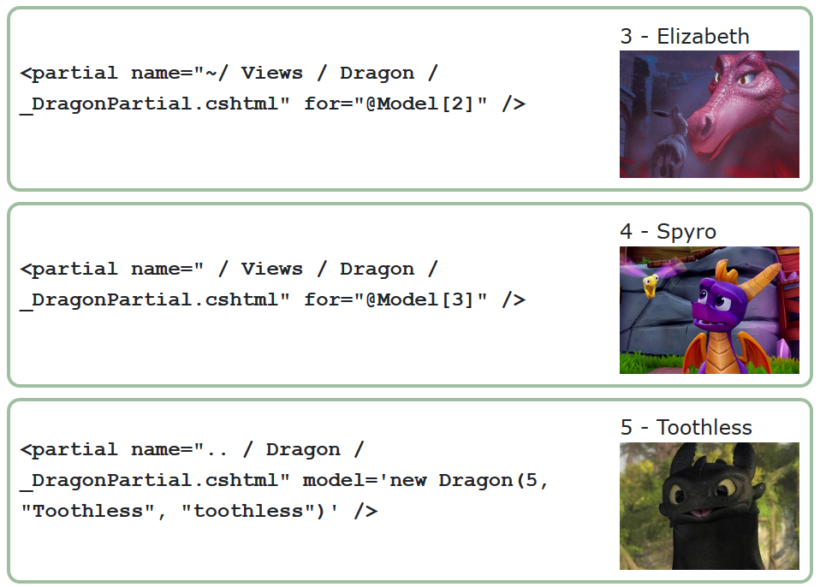
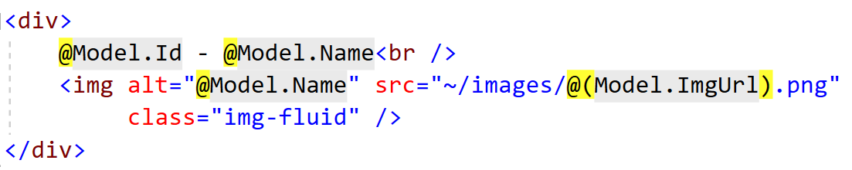
Vues partielles
Vues partielles
Par exemple, ici, les images et les noms des dragons apparaissent plusieurs fois dans la vue.
Si ce genre d’affichage répétitif ne peut pas être réalisé avec une boucle ou s’il est présent dans plusieurs vues, c’est l’occasion de créer une vue partielle.
Extrait d’une vue ↑
Vue partielle →

Slide 7
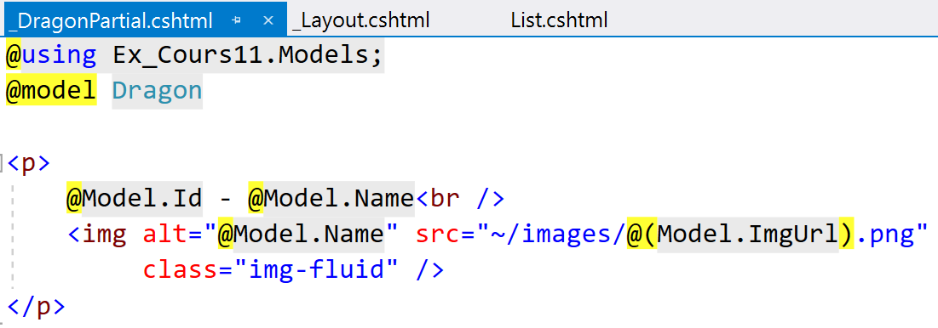
Vues partielles
Vues partielles
Comment les utiliser
1
Créer la vue partielle. Il s’agit simplement d’intégrer les éléments HTML désirés et s’il le faut, préciser des @directive. Remarquez que, comme une vue ordinaire, une vue partielle peut recevoir un @model en paramètre !
Exemple de vue partielle

Slide 8
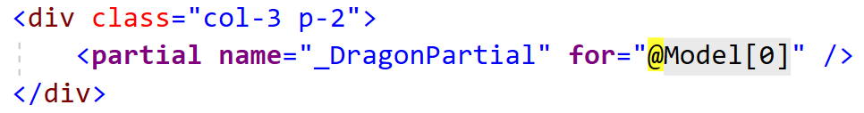
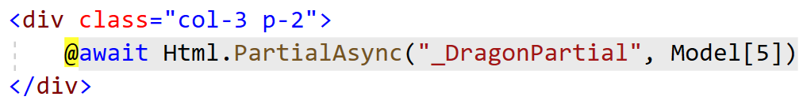
Vues partielles
Vues partielles
Comment les utiliser
2
Ensuite, il faudra utiliser un tag helper* ou un Html Helper pour décider où cette vue partielle sera insérée dans la vue. Le tag helper / Html Helper permet aussi de passer un @model à la vue partielle, s’il le faut.
Tag Helper
Html Helper
* Si vous utilisez un tag helper, n’oubliez pas la directive « @addTagHelper *, Microsoft.AspNetCore.Mvc.TagHelpers »

Slide 9
Vues partielles
Vues partielles
Comment les utiliser
CSHTML | Description
<partial name="_DragonPartial" for="@Model" /> | La vue (son nom et / ou chemin) est spécifiée avec l’attribut name et le modèle passé est spécifié avec l’attribut for.
@await Html.PartialAsync("_DragonPartial", Model) | Le premier paramètre est la vue partielle (son nom et / ou son chemin) et le deuxième est le modèle passé.
@{ await Html.RenderPartialAsync("_DragonPartial", Model);} | Envoie le résultat directement dans le flux HTTP plutôt que de retourner du contenu. Doit être appelé dans un bloc Razor pour cette raison. Plus performant dans certaines situations.
Ça fait 3 manières d’utiliser les vues partielles... laquelle utiliser ? Il est préférable d’utiliser le Tag Helper. (Première solution) Il gère d’éventuelles difficultés à notre place grâce à sa syntaxe simple.
await : Étant donné que les vues partielles sont générées de manière « asynchrone », (La vue continue de se générer simultanément pendant que la vue partielle est récupérée) ce mot-clé est nécessaire.

Slide 10
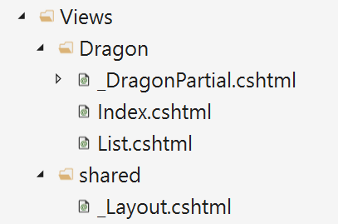
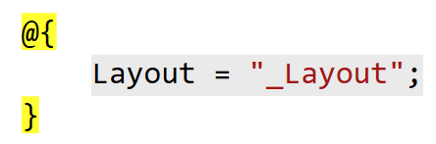
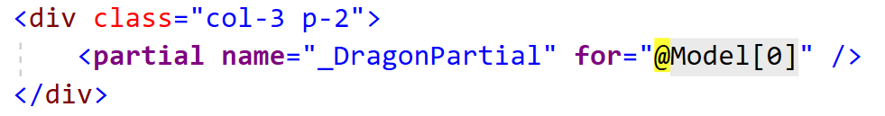
Vues partielles
Vues partielles
Chemin vers la vue partielle... et le layout
Que se passe-t-il lorsqu’on précise un fichier sans chemin ?
Dans ces situations... le fichier est cherché à ces endroits, dans cet ordre :
Recherché dans le même dossier que la vue qui l’appelle.
Recherché dans le dossier principal du contrôleur de la vue. (Parfois identique à #1)
Recherché dans le dossier « Shared ».
Nom du fichier de Layout sans préciser qu’il est dans Shared...
Nom de la vue partielle (Qui est dans le même dossier que la vue)

Slide 11
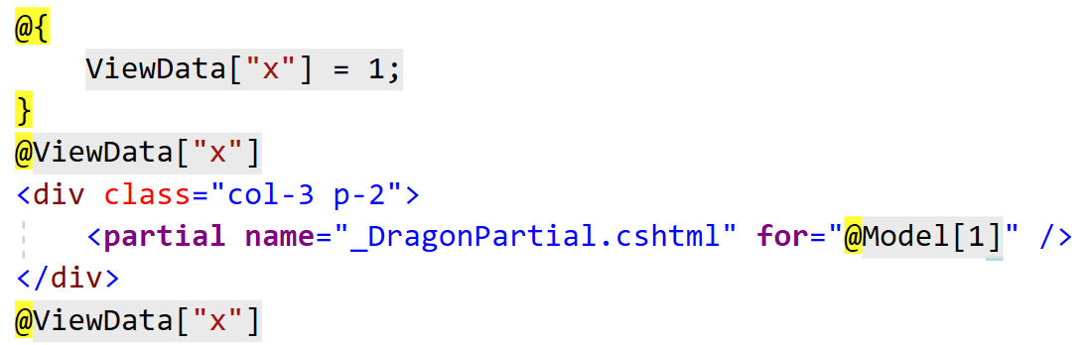
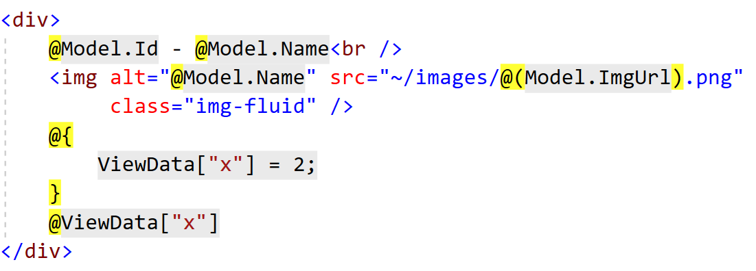
Vues partielles
Vues partielles : ViewData
Les données du ViewData qui existent dans une vue sont transmises aux vues partielles qui y sont référenciées...
Mais toute modification faite au ViewData dans une vue partielle ... n’est pas effective dans les vues qui la référencient !
L’exemple ci-dessus illustre cette dynamique. On a changé la valeur de x dans la vue partielle... mais cela n’a pas d’impact sur la vue !
1
Imprime « 1 »
2
Imprime « 2 »
3
Imprime « 1 »

Slide 12
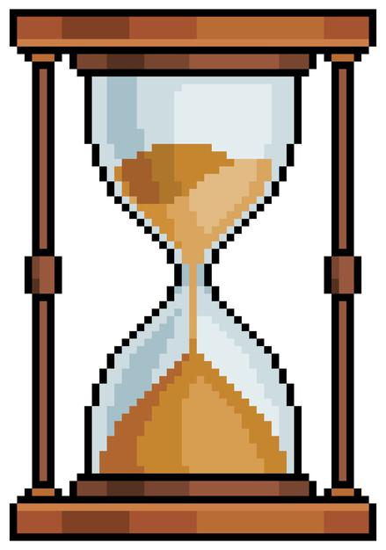
Cookies de session
Cookies / Variables de session : C’est quoi ?
Ce sont des données spécifiques à un utilisateur qui sont stockées pour la durée de sa « session ».
Exemples : Une préférence pour une langue d’affichage, des articles dans un panier virtuel, des informations d’authentification de l’utilisateur, etc.
À ne pas confondre avec les « Persistent Cookies »
Les variables de session durent seulement pour la « session » (ex : sont supprimés après 20 minutes d’inactivité sur l’application Web) alors que les Persistent Cookies sont conservés durablement.
Les variables de session sont spécifiques au navigateur.
Il faut éviter de stocker des données sensibles dans les variables de session.

Slide 13
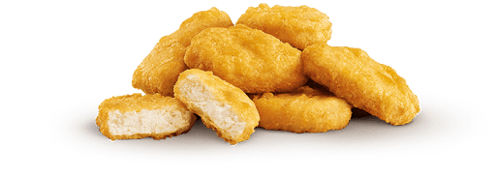

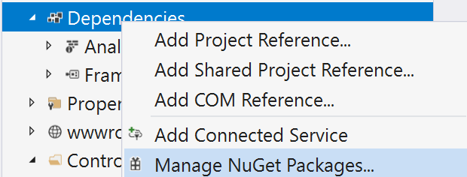
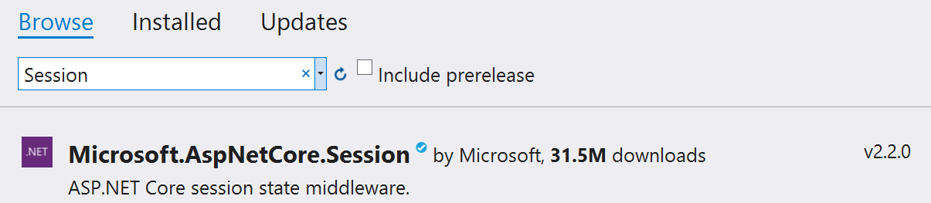
Cookies de session
Variables de session
Comment les utiliser ?
Il y a quelques prérequis ...
???
1
Installer le package NuGet « Microsoft.AspNetCore.Session »

Slide 14

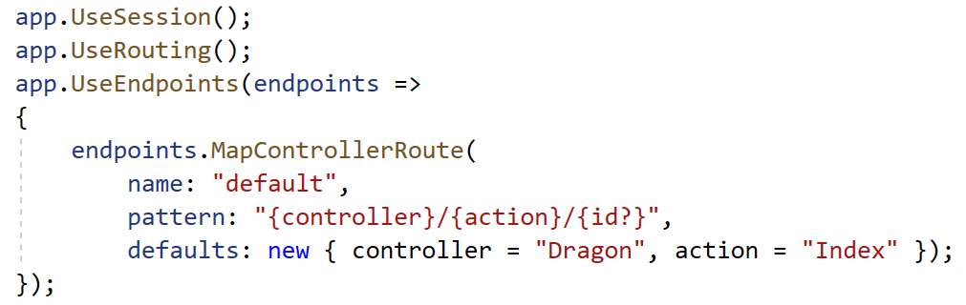

Cookies de session
Variables de session
Comment les utiliser ?
2
Ajouter les instructions suivantes dans la classe Program.cs
Il y a deux « services » à ajouter dans la méthode « ConfigureServices »
Ce nombre permet de définir la durée (en minutes) d’inactivité de l’utilisateur suite à laquelle les données des variables de session sont supprimées.
La directive using System; sera nécessaire pour utiliser « TimeSpan »
Il faut également ajouter cette instruction dans la méthode « Configure »

Slide 15
Cookies de session
Variables de session
Comment les utiliser ?
Les méthodes suivantes permettent de stocker des entiers et des chaînes de caractères sous formes de variables de session :
HttpContext.Session.SetString("Key", valeur);
HttpContext.Session.SetInt32("Key", valeur);
Les méthodes suivantes permettent de récupérer des entiers et des chaînes de caractères stockées comme variables de session :
HttpContext.Session.GetString("Key")
HttpContext.Session.GetInt32("Key")
Cette directive sera nécessaire pour utiliser HttpContext
3
Nous sommes maintenant prêts à stocker des données dans les variables de session grâce à HttpContext.Session

Slide 16
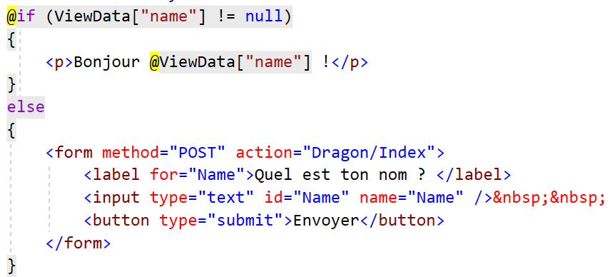

Cookies de session
Variables de session
Exemple simple
Dans la vue Index, on affiche « Bonjour x » si jamais ViewData["name"] contient une valeur... et sinon, on demande d’entrer un nom !

Slide 17
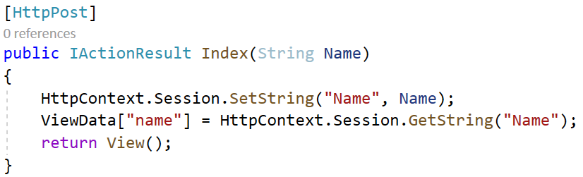
Cookies de session
Variables de session
Exemple simple (Suite)
L’action Index reçoit la requête de type POST avec le nom spécifié, elle stocke cette valeur comme variable de session avec la clé "Name", puis elle passe cette valeur à la vue à l’aide de ViewData.
Stockage de la valeur en variable de session
Récupération de la valeur pour la glisser dans ViewData

Slide 18
Cookies de session
Variables de session
Exemple simple (Suite)
Cette fois-ci, ViewData["name"] contient forcément une valeur... alors on affiche « Bonjour x ».

Slide 19
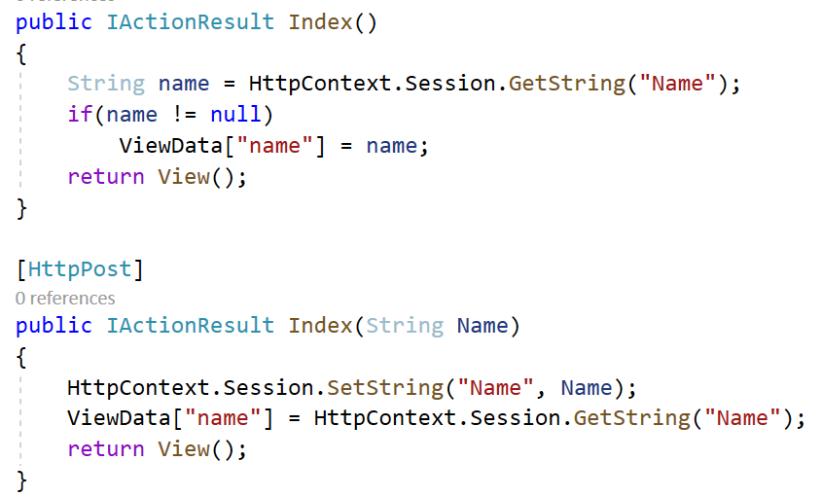
Cookies de session
Variables de session
Exemple simple (Suite)
D’ailleurs, l’action Index qui reçoit les requêtes de type GET envoie également cette valeur à la vue avec ViewData.
Ainsi, pour le reste de la durée de la session de l’utilisateur, ce sera toujours « Bonjour x » qui sera affiché.

Slide 20
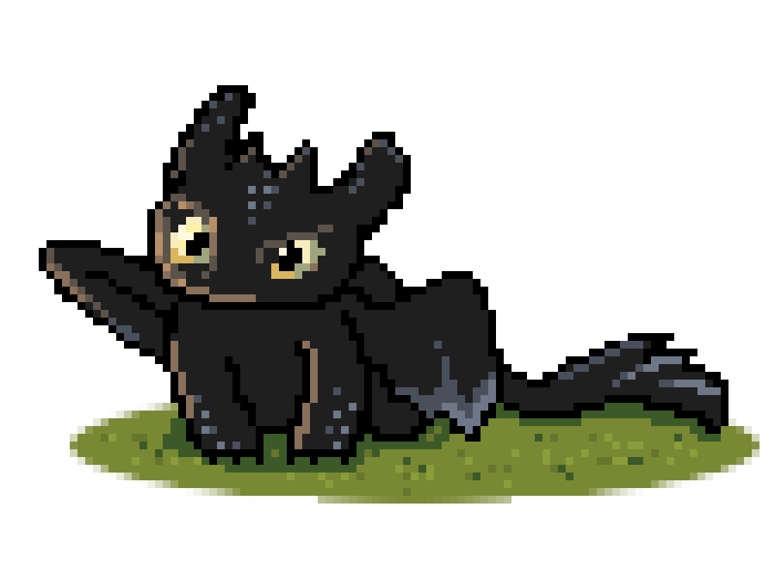
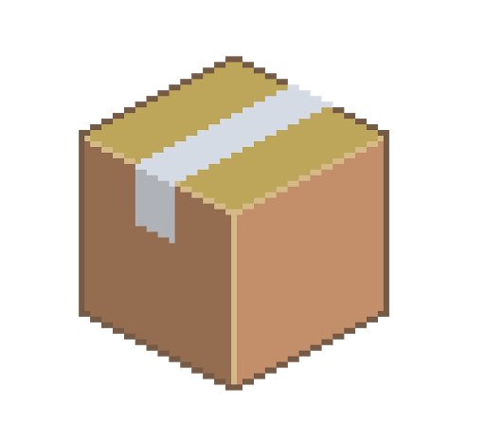
Cookies de session
Stocker d’autres types d’objets
Pour stocker des objets complexes (List<>, classes du modèle, etc.), nous devrons procéder d’une autre manière.
Il faudra se munir de deux méthodes :
Une méthode qui transforme nos objets complexes en string ... pour les ranger dans les variables de session avec la méthode SetString("Key", valeur);
Une méthode qui re-transforme ces strings en objet complexe ... pour les extraire depuis leur variable de session avec la méthode GetString("Key");
« Serialize »
Stockable
HttpContext.Session
« Deserialize »
Objet complexe (Ex : Un « Dragon » avec des propriétés « Id », « Nom » et « Couleur »)
String (La complexité de notre objet a été encapsulée !) On peut le stocker dans une variable de session.

Slide 21

Cookies de session
Stocker d’autres types d’objets
La documentation Microsoft pour les variables de session propose deux méthodes encapsulées dans une classe pour réaliser cela !
public static class SessionExtensions
{
public static void Set<T>(this ISession session, string key, T value)
{
session.SetString(key, JsonSerializer.Serialize(value));
}
public static T Get<T>(this ISession session, string key)
{
var value = session.GetString(key);
return value == null ? default : JsonSerializer.Deserialize<T>(value);
}
}

Slide 22
Cookies de session
Stocker d’autres types d’objets
La documentation Microsoft pour les variables de session propose deux méthodes encapsulées dans une classe pour réaliser cela !
Les fonctions Set<T> et Get<T> profitent du format JSON (Javascript Object Notation) pour nous permettre d’encapsuler nos objets complexes dans des strings.
Il n’est pas nécessaire de comprendre leur fonctionnement en détail.
Les prochaines diapositives illustrent un exemple simple qui utilise ces méthodes.

Slide 23
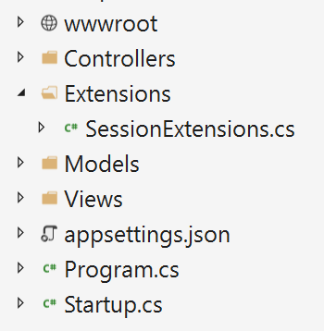
Cookies de session
Méthodes Set<T> et Get<T>
Importer les méthodes dans son projet
Copiez-collez la classe SessionExtensions (Elle est quelques diapositives avant...) avec ses deux méthodes dans votre projet dans un dossier / namespace « Extensions ».
Désormais, vous pourrez utiliser les méthodes Set<T> et Get<T> depuis n’importe quelle autre classe de cette manière :
HttpContext.Session.Set<T>(key, value)
HttpContext.Session.Get<T>(key)
Type (Ex : List<Dragon>)

Slide 24
Cookies de session
Méthodes Set<T> et Get<T>
Exemple d’utilisation de ces méthodes
Je souhaite « récupérer » un objet de type « Dragon » rangé à la clé "mon_dragon" :
Dragon d = HttpContext.Session.Get<Dragon>("mon_dragon");
Je souhaite « stocker » un objet de type List<Dragon> à la clé "mes_dragons" :
HttpContext.Session.Set<List<Dragon>>("mes_dragons", liste)
Ceci est une variable qui contient la List<Dragon> que je souhaite stocker.

Slide 25
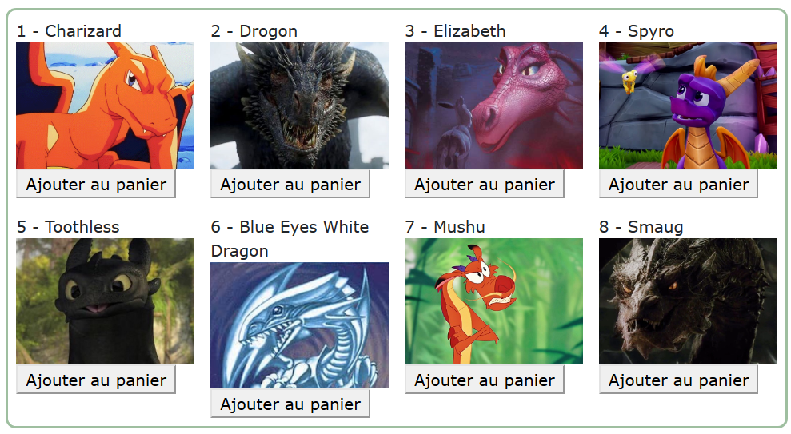
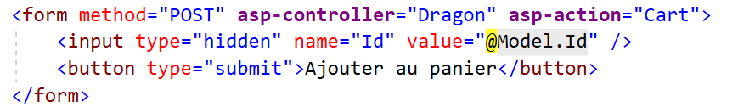
Cookies de session
Méthodes Set<T> et Get<T>
« Ajouter un article au panier »
Disons que j’ai une vue avec une liste d’objets que je peux ajouter à mon panier :
Chaque bouton « Submit » est encapsulé dans un formulaire et accompagné d’un champ caché (hidden) avec l’Id du Dragon associé.

Slide 26
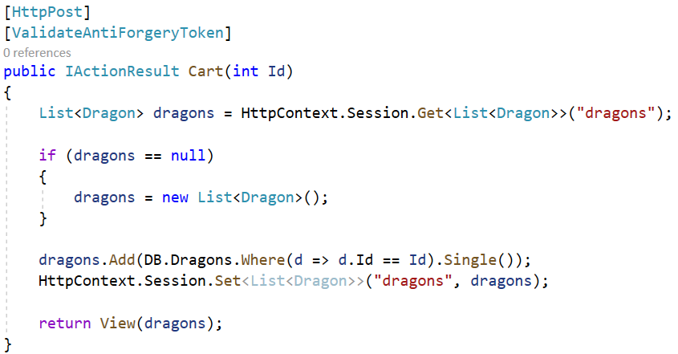
Cookies de session
Méthodes Set<T> et Get<T>
« Ajouter un article au panier » (Suite)
Cette action est appelée par le formulaire quand on ajoute un Dragon au panier.
On récupère la liste de dragons déjà dans le panier
Si elle n’existait pas, on la crée !
On y ajoute le dragon dont l’Id correspond au bouton cliqué (Reçu en paramètre avec int Id)
On met à jour la liste de dragons dans le panier (Dans la variable de session avec la clé "dragons")
On retourne la vue du Panier en lui fournissant la liste de dragons.

Slide 27
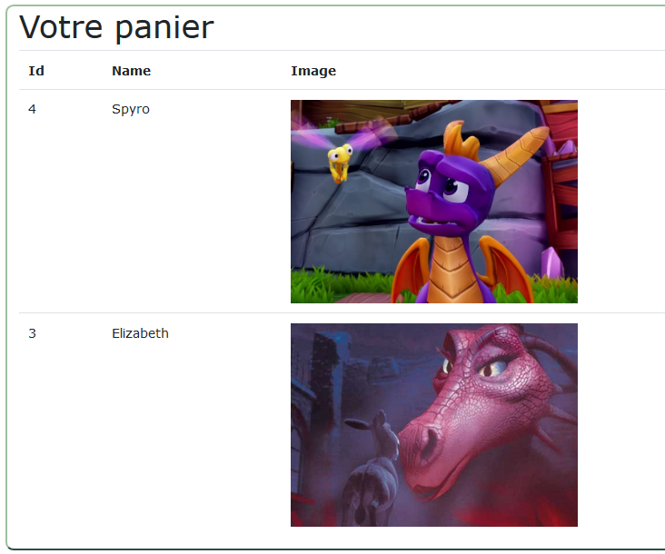
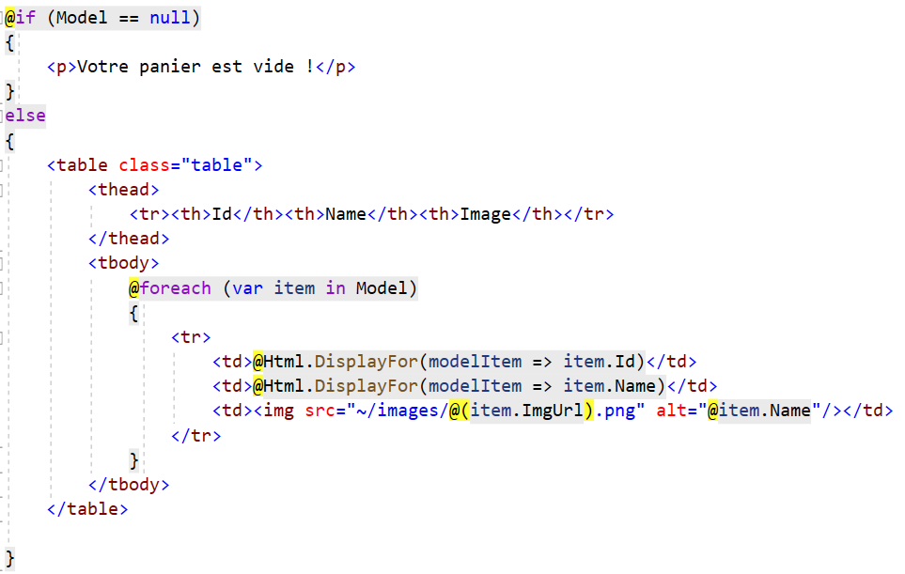
Cookies de session
Méthodes Set<T> et Get<T>
« Ajouter un article au panier » (Suite)
Le panier est une vue qui affiche la List<Dragon> reçue... ou qui affiche « Votre panier est vide » si la liste est « null » !

Slide 28
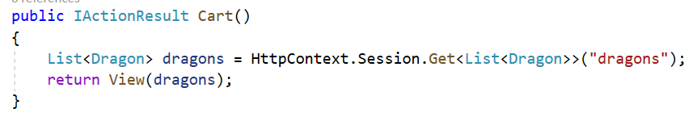
Cookies de session
Méthodes Set<T> et Get<T>
« Ajouter un article au panier » (Suite)
Ne pas oublier que l’action de type « GET » pour le panier doit aussi récupérer la liste de dragons dans les variables de session pour l’envoyer à la vue.

Slide 29
Redirections
Rediriger vers une vue
Ces méthodes retournent des vues. (.cshtml)
Elles sont à utiliser dans des actions du contrôleur.
Si jamais la vue retournée n’existe pas ou ne peut pas être trouvée dans le dossier du contrôleur (Ex : Views/Home) ou dans le dossier Shared... on a une erreur !
Méthode | Description
return View(); | Retourne la vue du même nom que le nom de l’action.
return View("Nom_de_la_vue"); | Retourne la vue qui possède le nom défini en paramètre entre guillemets.

Slide 30
Redirections
Rediriger vers une action
Ces méthodes appellent une autre action.
Elles sont à utiliser dans des actions du contrôleur.
Méthode | Description
return RedirectToAction("Action"); | Redirige vers l’action qui porte le nom fournit en paramètre. Elle doit être dans le même contrôleur.
return RedirectToAction("Action", "Contrôleur"); | Redirige vers l’action qui porte le nom fournit en 1er paramètre et qui fait partie du contrôleur fournit en 2e paramètre.
return RedirectToAction("Action", "Contrôleur", new { id = 3 }); | Redirige vers le contrôleur et l’action spécifiés tout en fournissant un ou plusieurs paramètres dans un objet anonyme.

Slide 31
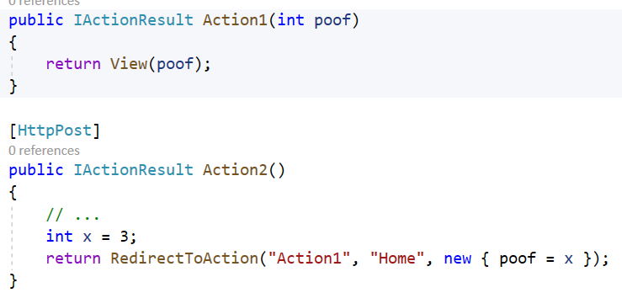
Redirections
Rediriger vers une action
Exemple pour RedirectToAction("Action", "Contrôleur", new { id = 3 });
Ici, l’Action2 redirige vers l’Action1 tout en fournissant la valeur « 3 » pour le paramètre « poof ».
Notons que si nous avions tout simplement mis « Return View("Action1"); » à la place d’une redirection, la vue Action1.cshtml n’aurait jamais reçu le paramètre poof et le code de l’Action1 ne se serait pas exécuté.

Slide 32
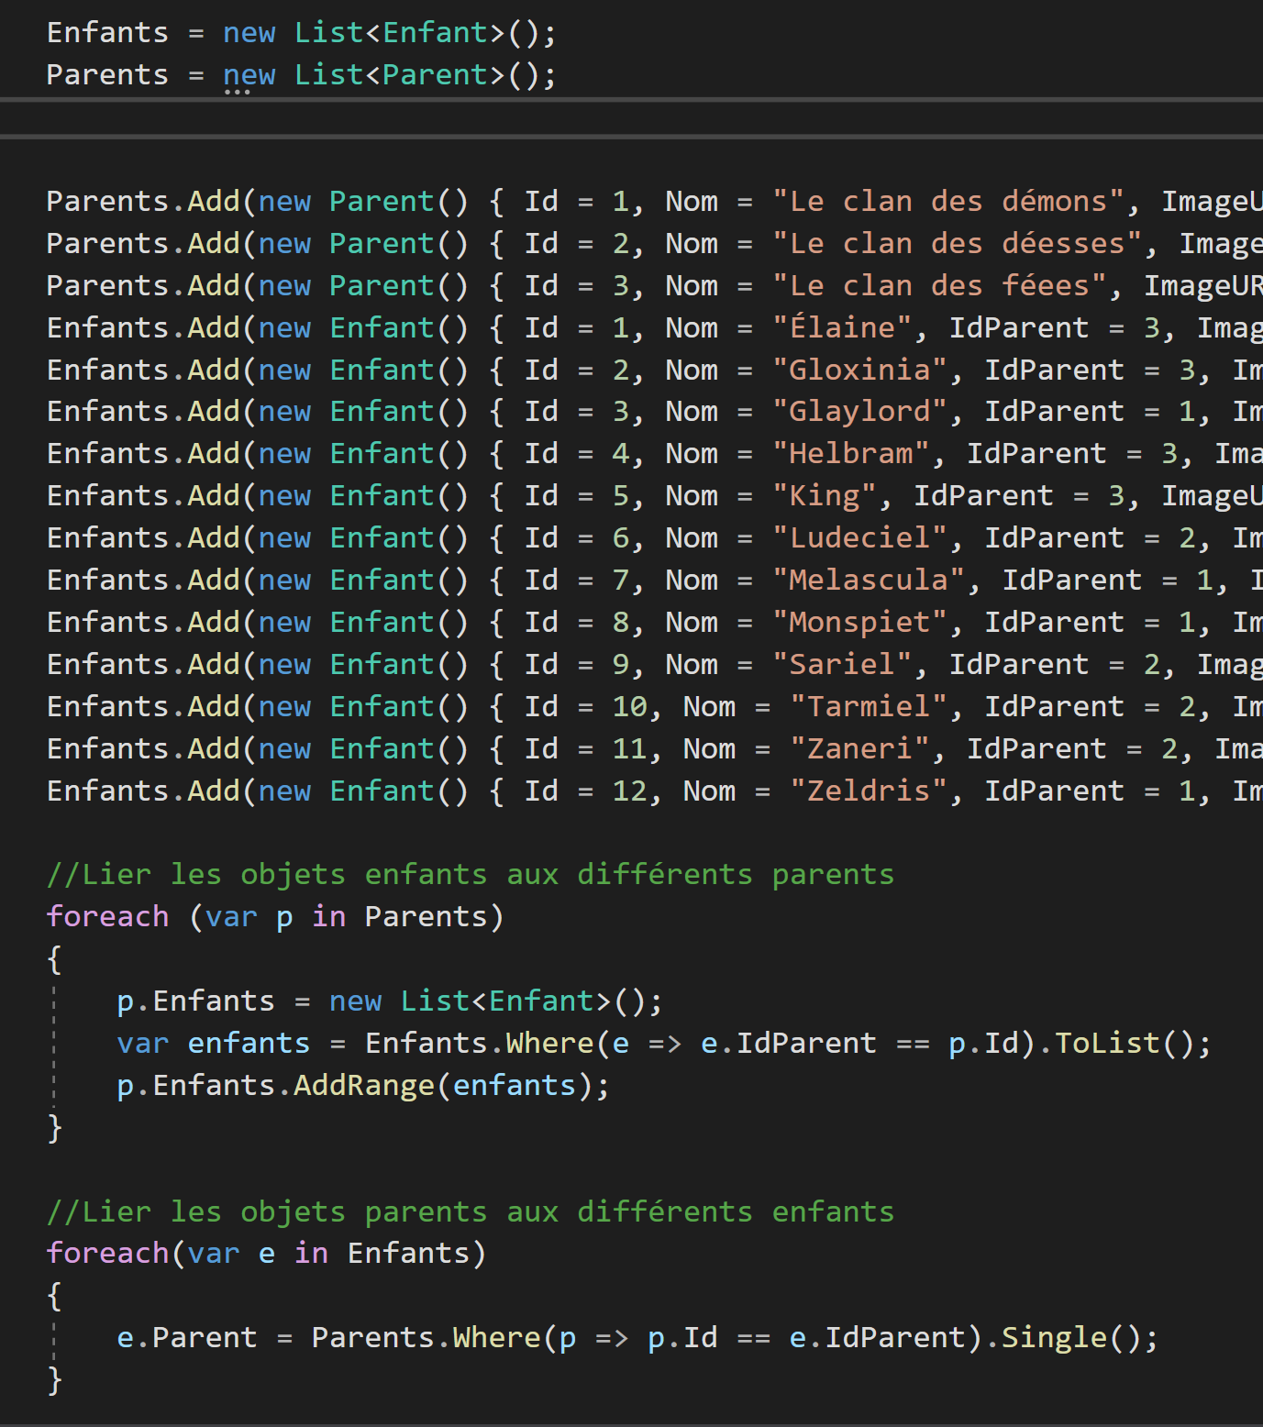
Coup de pouce
Ajouter et supprimer une entité enfant
Pas si simple ! D:
Tous les enfants sont dans ...
La liste d’enfants de la BD
La liste d’enfants du parent

Slide 33
Coup de pouce
Enfant
Id : 1
IdParent : 1
Parent
Liste de parents
Parent
Id : 1
List<Enfant>
Enfant
Id : 2
IdParent : 1
Parent
Liste d’enfants
Enfant
Id : 3
IdParent : 1
Parent

Slide 34
Coup de pouce
Supprimer un enfant
Parent.Enfants.Remove(enfant);
Enfant
Id : 1
IdParent : 1
Parent
BD.Enfants.Remove(enfant);
Liste de parents
Parent
Id : 1
List<Enfant>
Enfant
Id : 2
IdParent : 1
Parent
Liste d’enfants
Enfant
Id : 3
IdParent : 1
Parent

Slide 35
Coup de pouce
Ajouter un enfant
Enfant.Id = ?; (Respecter la suite pré-existante)
Enfant.IdParent = 1;
Enfant.Parent = parent;
Parent.Enfants.Add(enfant);
Enfant
Id : 1
IdParent : 1
Parent
BD.Enfants.Add(enfant);
Enfant.Parent = parent;
Liste de parents
Parent
Id : 1
List<Enfant>
Enfant
Id : 2
IdParent : 1
Parent
Liste d’enfants
Enfant
Id : 3
IdParent : 1
Parent

